Slide 1
Кто такие волонтёры?

Slide 2
ВОЛОНТЁРЫ - это люди, которые добровольно готовы потратить свои силы и время на пользу обществу или конкретному человеку.

Slide 3
Чем занимаются волонтёры?

Slide 4
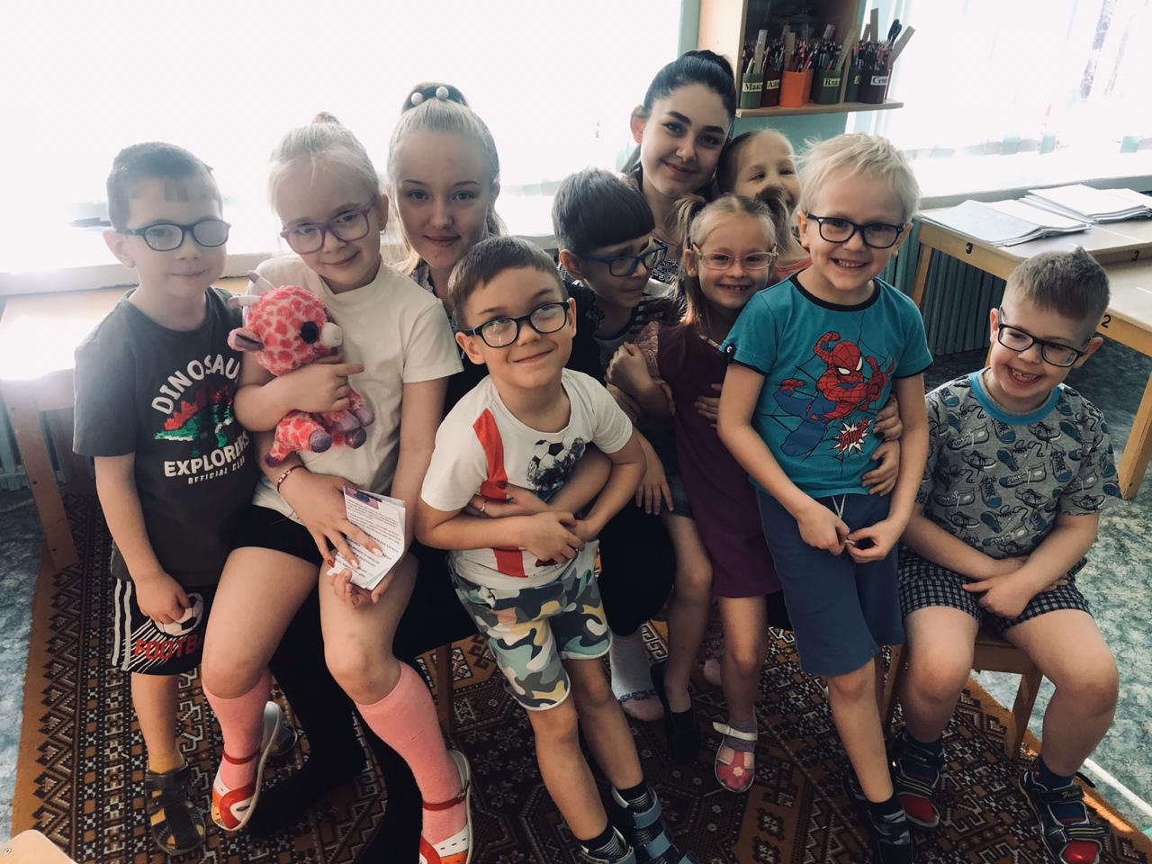
Помощь детям

Slide 5
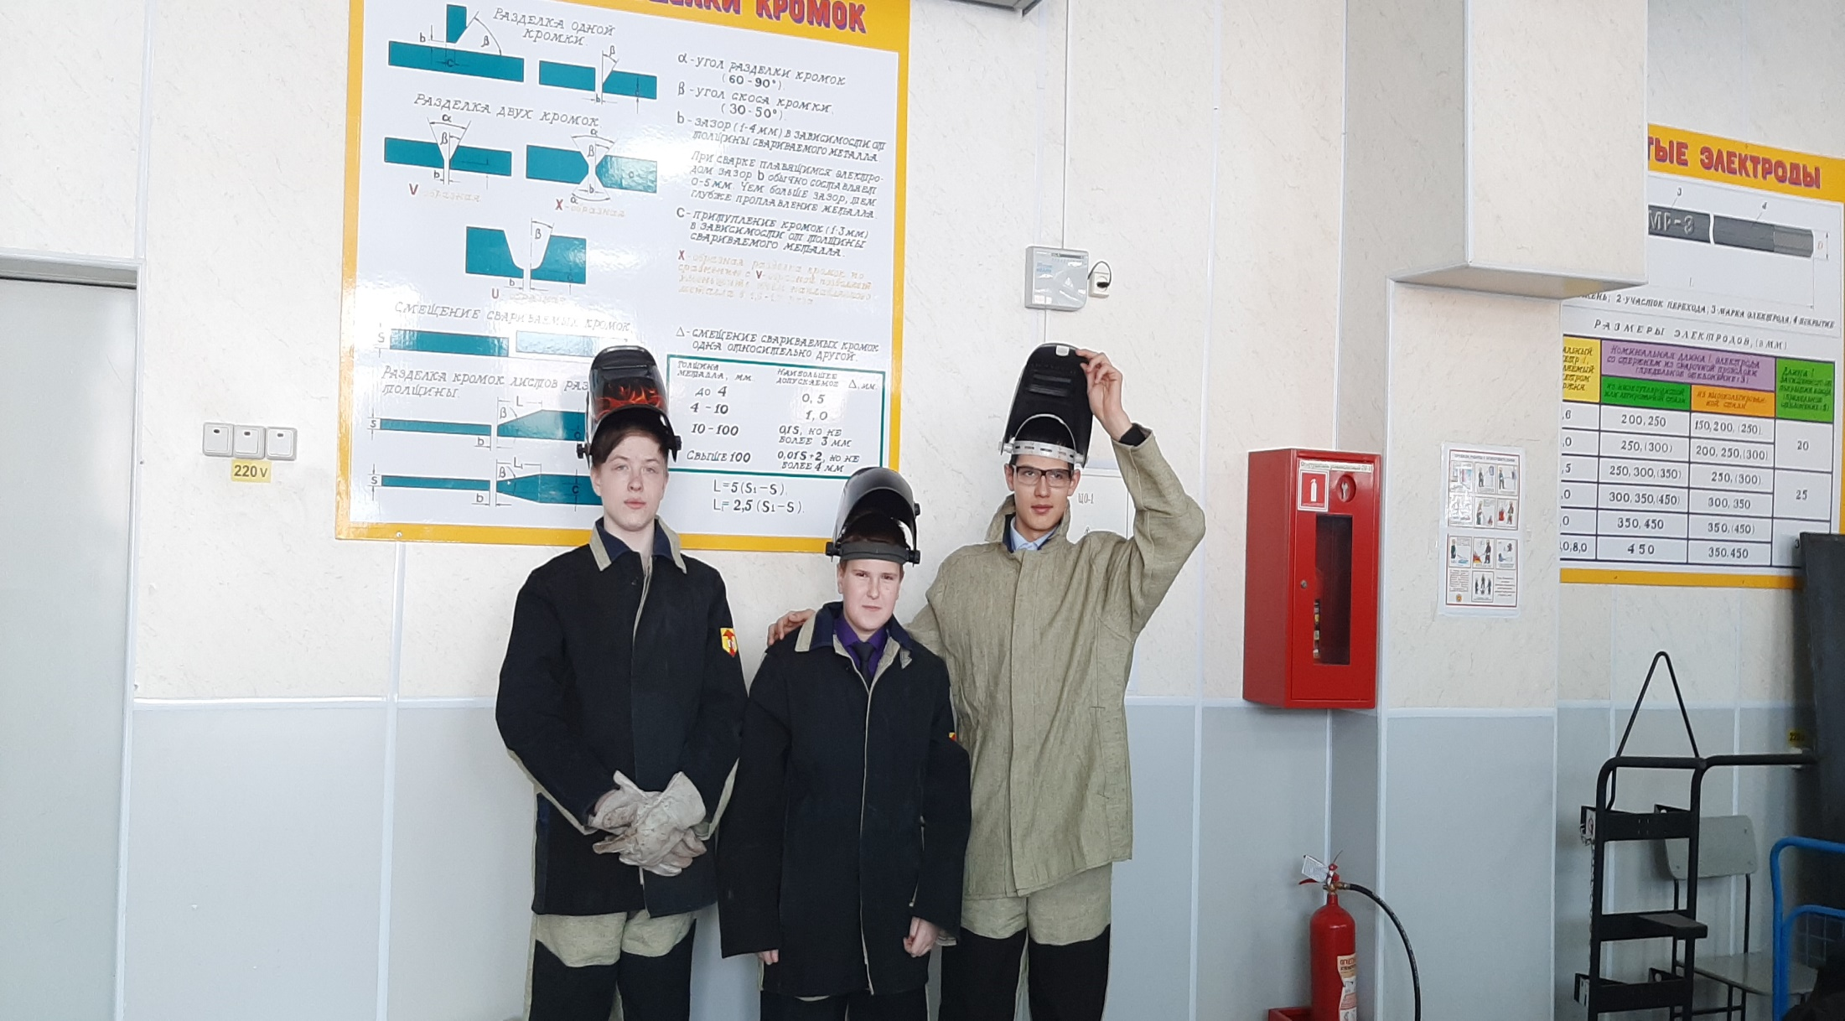
Помощь в приобретение трудовых навыков

Slide 6
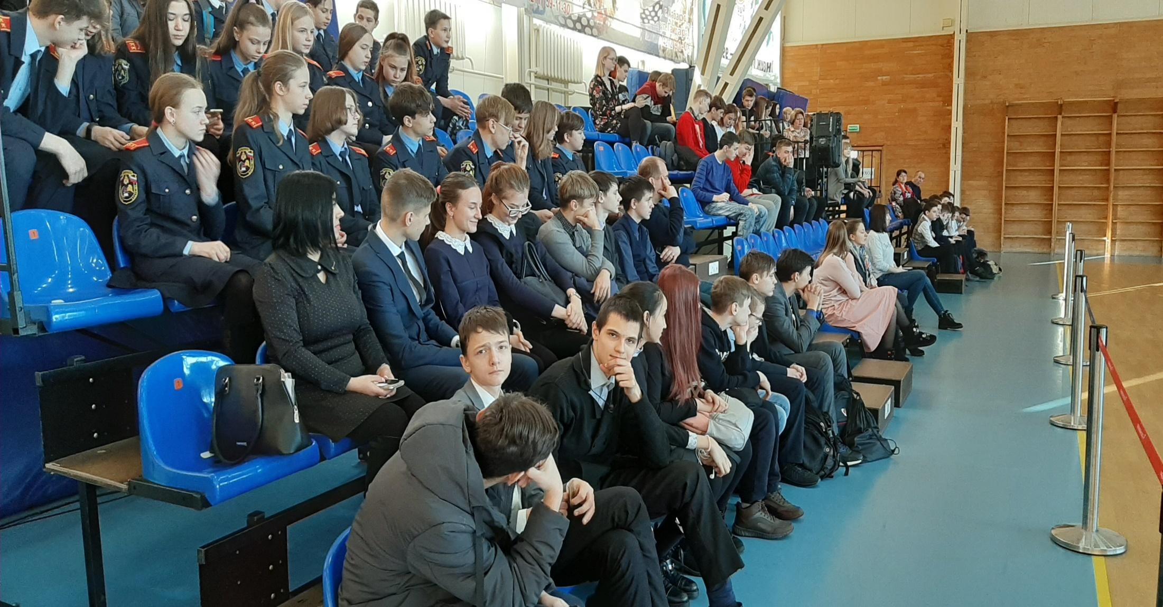
Помощь ветеранам

Slide 7
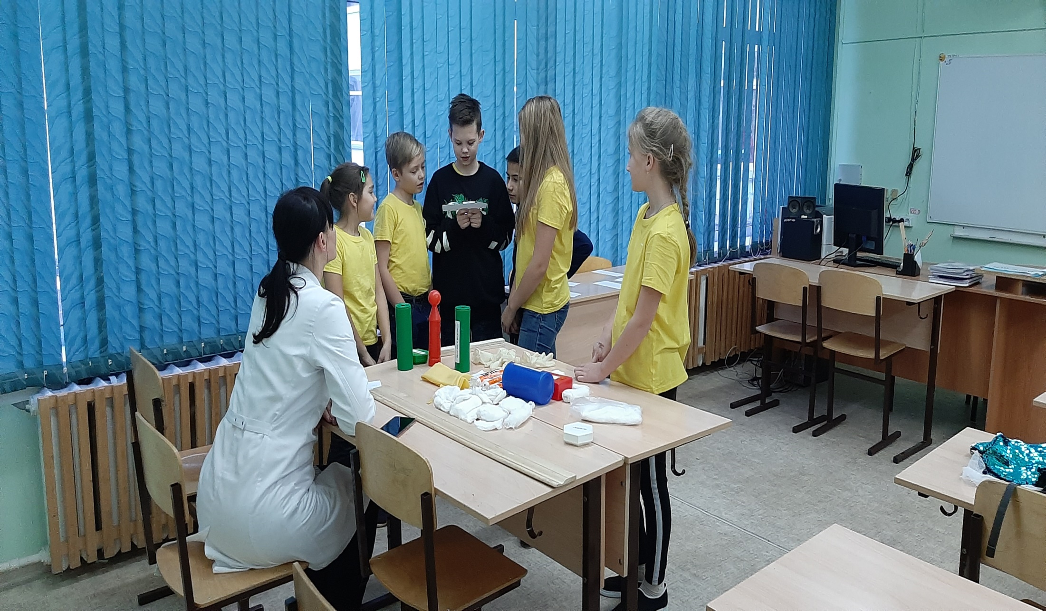
Помощь в приобретение навыков ОМП

